Slide 1
Регулирование свободного программного обеспечения
Руслан Гаттаров,
Председатель комиссии
Совета Федерации ФС РФ
по развитию информационного общества

Slide 2
СПО для государства, бизнеса, гражданина:
Удобно
Дальновидно
Экономично
Безопасно
Независимо

Slide 3
За год ситуация не поменялась:
Отраслевое ведомство до сих пор не воспринимает СПО
Распоряжения Правительства по СПО не выполняются
Национальная программная платформа не создана

Slide 4
Удалось удержать тему СПО в публичном дискурсе
Ускорить процесс можно посредством законодательных инициатив, но их пока нет

Slide 5
Успехи:
Ряд органов власти всё-таки внедряют СПО вопреки политике профильного ведомства
Принимаются нормативные акты (Постановление о национальном фонде алгоритмов и программ)

Slide 6
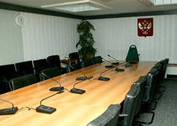
Площадка
Комиссии Совета Федерации по развитию информационного общества
к вашим услугам

